Slide 1
স্বাগতম

Slide 2
শিক্ষক পরিচিতিঃ
†gvtmvBdzj Bmjvg
প্রভাষক, পদার্থ বিজ্ঞান ‡evqvwjqv evRvi Avwjg gv`ivmv
Djøvcvov, wmivRMÄ| email: saifa9787@gmail.com

Slide 3
পাঠ পরিচিতি
বিষয়ঃ পদার্থ বিজ্ঞান -দ্বিতীয় পত্র
শ্রেনীঃ দ্বাদশ
অধ্যায়ঃ দশম
সেমিকন্ডাক্টর ও ইলেক্ট্রনিক্স

Slide 4
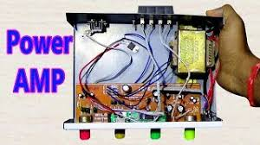
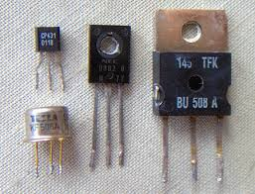
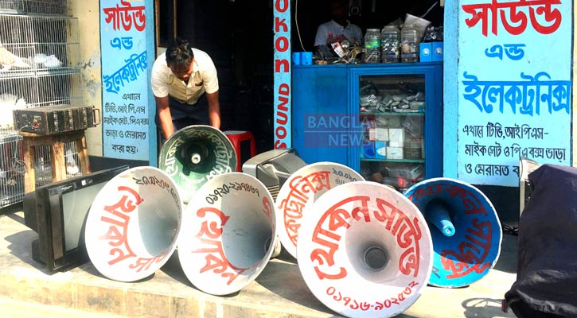
উপরের চিত্র দেখে কিছু বলতে পার কিনা ?

Slide 5
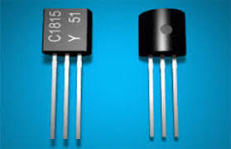
আজকের পাঠ
ট্রানজিষ্টর

Slide 6
পাঠ পরিচিতি
শিখন ফল
* ট্রানজিষ্টর কি তা বলতে পারবে
* ট্রানজিষ্টরের প্রকারভেদ ব্যাখ্যা করতে পারবে
* ট্রানজিষ্টরের ক্রিয়াকলাপ বর্ণনা করতে পারবে

Slide 7
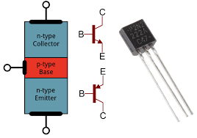
ট্রানজিষ্টর
নিচের ছবিগুলি লক্ষ্য কর

Slide 8
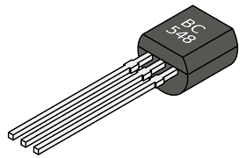
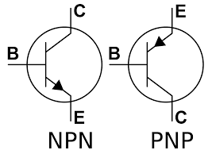
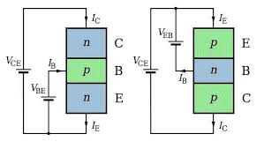
ট্রানজিষ্টর
ট্রানজিষ্টরের প্রতীক
ট্রানজিষ্টরের বর্তনী
তিনপ্রান্ত বিশিষ্ট যে ক্ষুদ্র অর্ধপবাহী যন্ত্রে বহির্মুখি প্রবাহ, ভোল্টেজ এবং ক্ষমতা অন্তরমুখী প্রবাহ দ্বারা নিয়ন্ত্রিত হয় তাকে ট্রানজিষ্টর বলে।

Slide 9
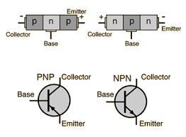
ট্রানজিষ্টরের প্রকারভেদঃ
নিঃসারক
পিঠ
1. pnp ট্রানজিষ্টর
2. npn ট্রানজিষ্টর

Slide 10
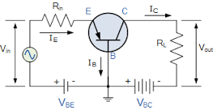
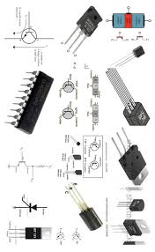
রর
p-n-p ট্রানজিষ্টরের কার্যপ্রনালী

Slide 11
একক কাজঃ
ট্রানজিষ্টর কি?

Slide 12
দলীয় কাজঃ
ট্রানজিষ্টর কত প্রকার কি কি ?
p-n-p ট্রানজিষ্টরের কার্যপ্রনালী বর্ণনা কর?

Slide 13
মূল্যায়ন
# ট্রানজিষ্টরের ঝোঁক বিন্যাস কয় ধরনের।
# ট্রানজিষ্টর কয় প্রান্ত বিশিষ্ট ।
# ট্রানজিষ্টর বর্তনীতে কি হিসাবে ব্যাবহ্রত হয় ।

Slide 14
বাড়ীর কাজঃ
কোন ট্রানজিষ্টর সাধারন পীঠ সংযোগে সংযুক্ত। এর নিঃসারক প্রবাহ 0.85mAএবং পীঠ প্রবাহ 0.05mA সংগ্রাহকপ্রবাহ কত হবে ? সমাধান করে নিয়ে এস ?

Slide 15
ধন্যবাদ

